Slide 1

Emotie-eten de baas
Opzet workshop

Slide 2
Emotie-eten de baas
Alle rechten voorbehouden. Niets uit deze uitgave mag openbaar worden gemaakt zonder schriftelijke toesteming van
Emotie-eten de baas

Slide 3
Emotie-eten de baas
Handleiding voor opzet workshop
NB deze opzet is voor je eigen gebruik!
Ik raad je aan zonder Power Point te werken. Het doel
is een zeer interactieve workshop, waarbij de
deelnemers aan de slag gaan en vooral de deelnemers
aan het word zijn.
Dit bereik je sneller wanneer je zonder Power Point
werkt.
ggg

Slide 4
Emotie-eten de baas
Opzet Workshop Emotie-eten de baas
Koffie-thee-betaling-emaildres noteren
Naamstickers en/of naambordjes
Afspraken groepsproces:
-organiatorisch: mobiel, toilet, koffie
-interactief proces
-vertrouwelijkheid
-delen mag, hoeft niet
Voorstellen van jezelf.
Reden waarom je workshop verzorgt.
ggg

Slide 5
Emotie-eten de baas
Opzet Workshop Emotie-eten de baas
5. Voorstelronde, heel kort
6. Aan de slag: jullie hebben allemaal ervaring met emotie-eten.. Je bent dus niet de enige
ggg

Slide 6
Emotie-eten de baas
Stap 1:
Schrijf kort 3 situaties op waarin je de
neiging hebt tot snoepen en snaaien
Noem zelf 1 of 2 voorbeelden
Ws krijg je vragen over verleidingseten => kort uitleg geven
=> gaat nu mn. over emotie-eten
ggg

Slide 7
Emotie-eten de baas
‘Roept u maar: welke situaties?’
=> Jij noteert op flipover- onder elkaar in rij
Om de beurt 1 persoon 1 situatie kort laten melden.
Ingrijpen en samenvatten bij lange verhalen.
Emoties benoemen: bijv. ‘ik zie dat het je nu ook raakt’. Je hoeft niet op de lastige of ingrijpende situatie in te gaan.
‘als je pubers vervelend zijn om 21.30’
Schrijf zelf in 2-3 woorden de situatie op
ggg

Slide 8
Emotie-eten de baas
Stap 2
Noteer per situatie wat je gevoel is op dat
moment (voordat je gaat snoepen-eten).
‘voel je je moe, boos, verdrietig, alleen,
onrustig?’
Zelf voorbeeld noemen: je rijdt n huis na
Lange werkdag, je man app’t dat hij later
komt en niet kan koken. Je bent geïrriteerd!’
ggg

Slide 9
Emotie-eten de baas
‘Roept u maar: wat voel je op dat moment?
=> Jij noteert op flipover- onder elkaar in rij
Om de beurt 1 persoon 1 gevoel kort laten melden=> bij de situatie die eerder genoemd is.
Ingrijpen en samenvatten bij lange verhalen.
Emoties benoemen: bijv. ‘ik zie dat het je nu ook raakt’. Je hoeft niet op de lastige of ingrijpende situatie in te gaan.
‘gestrest.. Is dat onrustig? Bang? Wanhopig?’
Schrijf in 1 woord het gevoel op
ggg

Slide 10
Emotie-eten de baas
‘Ik weet niet wat ik voel. Ik zit niet
lekker in mijn vel’
Reactie: ‘kan kloppen, als je gewend bent
gevoelens te dempen met eten, dan is het
onderzoeken v gevoelens nieuw’
Reactie: ‘er zijn 5 hoofdgevoelens
Bang, Boos, Blij, Bedroefd (verdrietig) en
Body (lichaam, bijv moe)
Waar past jouw gevoel bij?’
ggg

Slide 11
Emotie-eten de baas
Stap 3
Noteer per situatie en gevoel….wat je op
dat moment het allerliefste zou willen
en dan bedoel ik geen chocola
Bijv. Gezelschap, compliment, luisterend oor?
Het gaat er niet om dat het haalbaar lijkt.
Noteer gewoon wat je het allerliefste wil.
ggg

Slide 12
Emotie-eten de baas
‘Roept u maar: wat zou je het liefste willen op dat moment?
=> Jij noteert op flipover- onder elkaar in rij
Om de beurt 1 persoon 1 behoefte kort laten melden=> bij de situatie die eerder genoemd is.
Ingrijpen en samenvatten bij lange verhalen.
Probeer reacties van anderen in te perken
‘oh ja, dat wil ik ook, lukt nooit!!’
Schrijf in 1-2 woord(en) het verlangen op
ggg

Slide 13
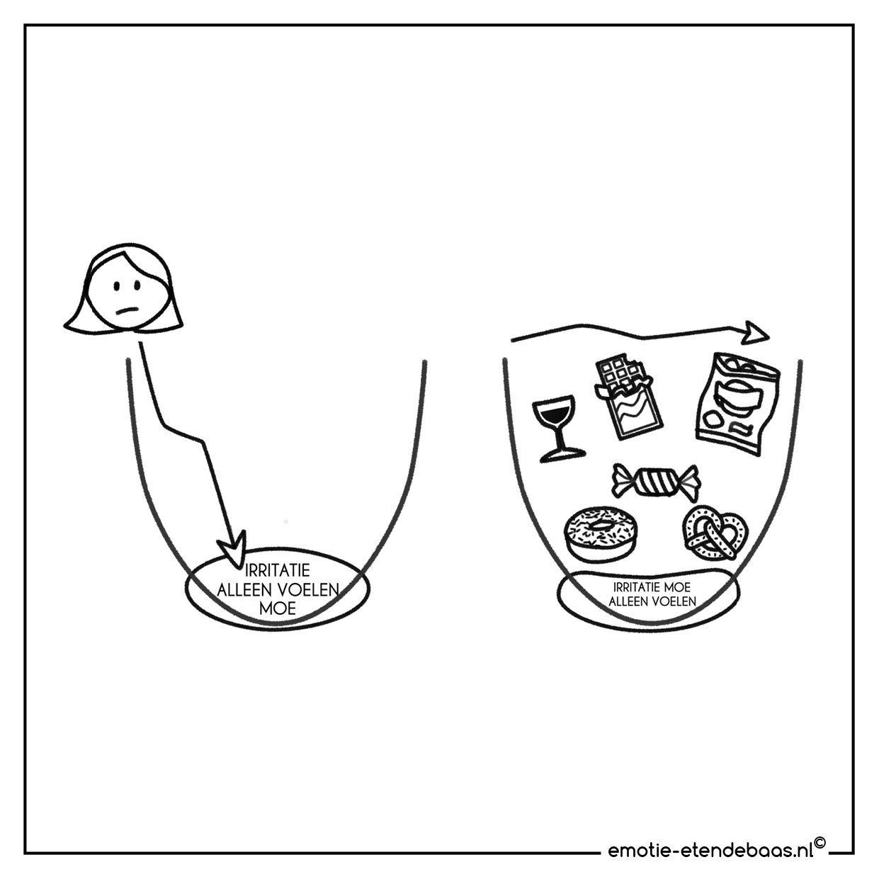
Emotie-eten de baas
Uitleg emotie-eten - tekening
ggg

Slide 14
Emotie-eten de baas
Uitleg emotie-eten:
je dempt je emoties en verlangens
in plaats van emoties en verlangens onder
ogen te zien en te onderzoeken.
Mijn uitnodiging: stop met dempen
ggg

Slide 15
Emotie-eten de baas
=> nogmaals gat tekenen, al het eten weglaten => gat met emoties blijft over
Wat gebeurt er met je emoties als je niet
gaat eten?
Emoties komen boven, zijn voelbaar
dan zijn ze te onderzoeken
lastig proces
ggg

Slide 16
Emotie-eten de baas
Voorbeeld uitwerken naast de tekening
Zelf 1 herkenbaar voorbeeld kiezen
Situatie: ‘s avonds op bank, TV
Gevoel: moe, alleen
Behoefte: gezelschap – luisterend oor
Wat is je strategie tot nu toe?
groep: zak chips
Vervult dit je behoefte aan luisterend oor?
ggg

Slide 17
Emotie-eten de baas
Wat kun je wel doen om behoefte te
vervullen?
Groep:
-iemand bellen
-afspraak maken 2 x in de week
-
-
ggg

Slide 18
Emotie-eten de baas
En op dat moment? Als er niemand beschikbaar is?
EHBO:
Stap 4. Afleiding zoeken. Hoe?
Stap 5. Verduren van emoties.
ggg

Slide 19
Emotie-eten de baas
En op dat moment? Als er niemand beschikbaar is?
EHBO:
Stap 4. Afleiding zoeken. Hoe?
Stap 5. Verduren van emoties. 5 min op bank blijven zitten. Voelen. Niet nd koelkast.
Evt. bij vraag ‘hoe’? Ogen dicht en ademen of ontspanningsoefening
ggg

Slide 20
Emotie-eten de baas
Stap 6: Onderzoek de oorzaken van je gevoel.
Hoe komt het dat je moe bent?
Te lang gewerkt?
Geirriteerd? Gejaagd? Te kort geslapen?
Verdrietig: rouw? Vermoeid? Teleurgesteld?
Te hoge verwachtingen?
ggg

Slide 21
Emotie-eten de baas
Stap 7: Bevredig je behoefte zonder te eten.
Hoe? Door deelnemer of groep laten zeggen
ggg

Slide 22
Emotie-eten de baas
Afsluiting:
Inzichtelijk? Vragen?
Wil je hier verder mee aan de slag? Dan bied ik:
-individuele begeleiding
-pakket?
-groep?
-boek
Info-document uitdelen met je aanbod
ggg

Slide 23
Emotie-eten de baas
Evaluatieformulier laten invullen:
Wat zijn je grootste inzichten?
Wat is de eerste stap waar je mee aan de slag gaat?
Welke vragen heb je nog?
Heb je behoefte aan een gratis intakegesprek?
Wil je geinformeerd blijven via de nieuwsbrief ja/nee
Voornaam, Achternaam, Emailadres
Mag ik jouw inzichten met jouw (voor)naam vermelden op mijn website/Facebook? Zodat andere mensen hier ook baat bij kunnen hebben?
ja/nee
Hartelijk dank voor het invullen
ggg

Slide 24
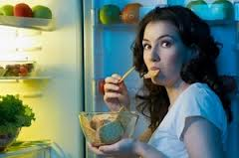

Emotie-eten de baas
Emotie-eten de baas - specialist

